Slide 1




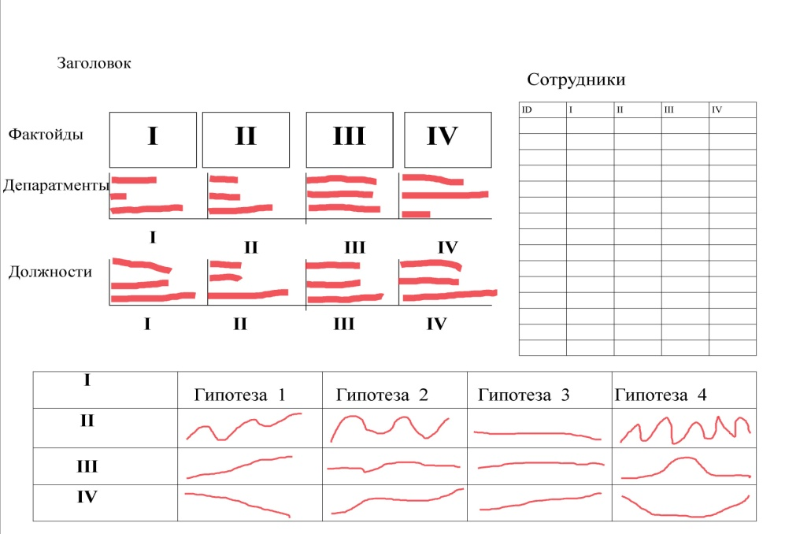

1. Команда
7. Вопрос → Формат
.
2. Понимание задачи
9. Тестирование и поддержка
3. Пользователи
Ронжин Илья - всё
Ссылка на дашборд: https://public.tableau.com/app/profile/ronzhin.ilya/viz/Project_16865711467470/DashboardDesktop?publish=yes
1й Блок
1. Фактойды со средними показателями удовлетворенности по предприятию
2,3. Барчаты по 4 критериям удовлетворенности в разрезе по депаратментам и по должностям.
4. Таблица с ответами сотрудников с id сотрудника и ответами по 4 критериям. + ссылка на страницу сотрудника
2-4 – с фильтрами, чтобы можно было видеть и сравнивать их данные на уровне конкретного депаратамента, должности, сотрудника.
5. Множественные линейные графики с проверкой гипотез по 4 критериям удовлетворенности
В целях борьбы с выгоранием сотрудников предприятия среди них проведен соцопрос. Предполагается что периодически опрос будет проводиться повторно. Требуется визуализировать эти данные в виде дашборда. Дашборд нужен для анализа уровня удовлетворенности сотрудников по следующим 4 критериям:
удовлетворенность работой,
удовлетворенность обстановкой на работе/рабочей средой
отношениями с коллегами /внутри компании
баланс работы и личной жизни.
Как мы поймем, что достигли цели?
Как мы будем поддерживать дашборд и его пользователей?
Насколько получилось удачным решение?
Руководитель отдела HR и сотрудники отдела
6. Данные
Данные собираются через опрос сотрудников. Таблица Exel в разрезе по сотруднкам. Обновляются несколько раз в год
4. Контекст и формат взаимодействия
На рабочем месте или на совещаниях. Через ПК и через мобильный телефон.
Нужна возможность переносить весь дашборд или отдельные графики в картинку для презентации
8. Макет
5. Вопросы и Бизнес-решения
Какой общий уровень удовлетворенности в компании? По каждому из критериев? В разрезе департаментов и должностей?
В каком департаменте самый низкий уровень удовлетворенности?
Как соотносятся ответы конкретного сотрудника со средними показателями по департаменту/должности?
Как соотносятся разные типы удовлетворенности друг с другом?
Какие ответы у конкретного сотрудника?
Есть ли зависимость между уровнем удовлетворенности и уровнем «застоя» (количество лет в текущей позиции, с текущим менеджером или с последнего повышения или уровнем ЗП?

